Slide 1

Programação Orientada a Objetos
Módulo 4
Aula 3 – Atributos e Métodos de Classe
Prof. André Marcelo Panhan

Slide 2
Conteúdo
  Atributos Estáticos
  Métodos Estáticos

Slide 3
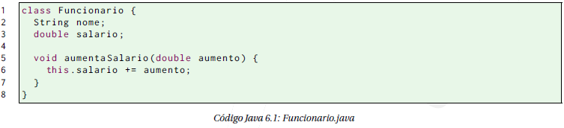
Atributos de Classe
Atributos Estáticos
  Num sistema bancário, provavelmente, criaríamos uma classe para especificar os objetos que representariam os funcionários do banco.

Slide 4
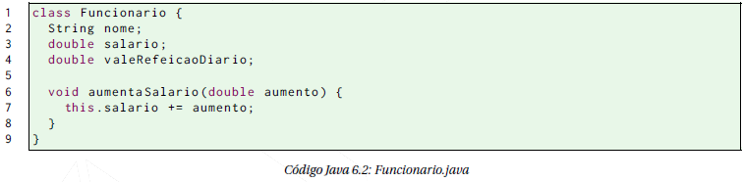
Atributos de Classe
Atributos Estáticos
  Suponha que o banco paga aos seus funcionários um valor padrão de vale refeição por dia trabalhado.
  O sistema do banco precisa guardar esse valor.
  Poderíamos definir um atributo na classe Funcionario para tal propósito.

Slide 5
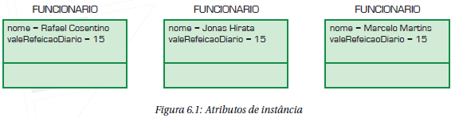
Atributos de Classe
Atributos Estáticos
  O atributo valeRefeicaoDiario é de instância, ou seja, cada objeto criado a partir da classe Funcionario teria o seu próprio atributo valeRefeicaoDiario.
  Porém, não faz sentido ter esse valor repetido em todos os objetos, já que ele é único para todos os funcionários.

Slide 6
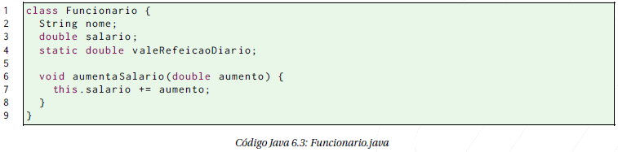
Atributos de Classe
Atributos Estáticos
  Para que o atributo valeRefeicaoDiario não se repita em cada objeto da classe Funcionario, devemos torná-lo um atributo de classe ao invés de um atributo de instância.
  Para isso, devemos aplicar o modificador static na declaração do atributo.

Slide 7
Atributos de Classe
Atributos Estáticos
  Um atributo de classe deve ser acessado através do nome da classe na qual ele foi definido.

Slide 8

Atributos de Classe
Atributos Estáticos
  Podemos acessar um atributo de classe através de uma referência de um objeto da classe na qual o atributo foi definido.
  Contudo, não seria a maneira conceitualmente correta já que o atributo pertence a classe e não ao objeto.

Slide 9
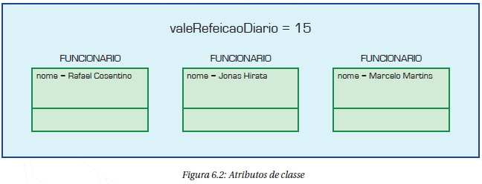
Atributos de Classe
Atributos Estáticos

Slide 10
Métodos de Classe
Métodos Estáticos
  Definimos métodos para implementar as lógicas que manipulam os valores dos atributos de instância.
  Podemos fazer o mesmo para os atributos de classe.

Slide 11

Métodos de Classe
Métodos Estáticos
  Suponha que o banco tenha um procedimento para reajustar o valor do vale refeição baseado em uma taxa.
  Poderíamos definir um método na classe Funcionario para implementar esse reajuste.

Slide 12
Métodos de Classe
Métodos Estáticos
  O método reajustaValeRefeicaoDiario() é de instância.
  Consequentemente, ele deve ser chamado a partir da referência de um objeto da classe Funcionario.
  Contudo, como o reajuste do valor do vale refeição não depende dos dados de um funcionário em particular, não faz sentido precisar de uma referência de um objeto da classe Funcionario para poder fazer esse reajuste.

Slide 13

Métodos de Classe
Métodos Estáticos
  Neste caso, poderíamos definir o reajustaValeRefeicaoDiario() como método de classe ao invés de método de instância.
  Aplicando o modificador static nesse método, ele se tornará um método de classe.
  Dessa forma, o reajuste poderia ser executado independentemente da existência de objetos da classe Funcionario.

Slide 14
Métodos de Classe
Métodos Estáticos
  Um método de classe deve ser chamado através do nome da classe na qual ele foi definido.

Slide 15

Métodos de Classe
Métodos Estáticos
  Podemos chamar um método de classe através de uma referência de um objeto da classe na qual o método foi definido.
  Contudo, não seria a maneira conceitualmente correta já que o método pertence a classe e não ao objeto.

Slide 16
Métodos e Atributos
Exercícios de Fixação
  Crie um projeto no Eclipse chamado Static.
  Crie uma classe chamada Conta no projeto Static. Defina um atributo de classe para contabilizar o número de objetos instanciados a partir da classe Conta. Esse atributo deve ser incrementado toda vez que um objeto é criado. Você pode utilizar construtores para fazer o incremento.

Slide 17
Métodos e Atributos
Exercícios de Fixação
  Faça um teste criando dois objetos da classe Conta. Imprima o valor do contador de contas antes e depois da criação de cada objeto.
  O contador de contas pode ser utilizado para gerar um número único para cada conta. Acrescente na classe Conta um atributo de instância para guardar o número das contas. Implemente no construtor a lógica para gerar esses números de forma única através do contador de contas.

Slide 18
Métodos e Atributos
Exercícios de Fixação
  Altere o teste para imprimir o número de cada conta criada.
  Adicione um método de classe na classe Conta para zerar o contador e imprimir o total de contas anterior.
  Altere o teste para utilizar o método zeraContador().

Slide 19
Próxima Aula
Encapsulamento
  Atributos Privados
  Métodos Privados
  Métodos Públicos
  Implementação e Interface de Uso
  Por quê encapsular?
  Acessando ou modificando atributos
  Getters e Setters

